Slide 1

Professor: Ediney Ciasi Barreto
E-mail: ediney.barreto@etec.sp.gov.br

Slide 2
CMM: Definição
Capability Maturity Model
Modelo que descreve como as práticas de engenharia de software evoluem sob as seguintes condições:
  O trabalho realizado é organizado e visto como um processo;
  A evolução do processo é sistematicamente gerenciada.

Slide 3
Qualidade de Processo de Software X Maturidade de Processo de Software
A maturidade dos processos de software de uma organização influencia na sua capacidade de atingir metas de custo, qualidade e cronograma;
A qualidade do processo de software pode ser analisada através do nível de maturidade do processo.

Slide 4
Processo de Software Imaturo
CARACTERÍSTICAS
Processo de Desenvolvimento de Software ad hoc; improvisado;
Processo de Desenvolvimento de Software fortemente dependente dos profissionais;
Processo de Desenvolvimento de Software indisciplinado.

Slide 5
Processo de Software Imaturo
CONSEQÜÊNCIAS
Produtividade geralmente menor;
Prazo e qualidade de difícil previsão;
Custos de manutenção geralmente altos;
Baixa visão do progresso e da qualidade;
Mais riscos na adoção de nova tecnologia;
“Incêndios” freqüentes;
Alta incidência de manutenções corretivas.

Slide 6
Processo de Software Maduro
CARACTERÍSTICAS
Processo de Desenvolvimento de Software conhecido por todos os desenvolvedores da organização;
Processo de Desenvolvimento de Software com apoio visível da alta administração;
Auditagem da fidelidade ao Processo de Desenvolvimento de Software;
Obtenção de Medidas do Produto e do Processo de Desenvolvimento de Software.

Slide 7
Processo de Software Maduro
CARACTERÍSTICAS
Adoção disciplinada de tecnologia;
Uso de testes;
Papéis e responsabilidades definidos;
Acompanhamento da qualidade do produto e da satisfação do cliente.

Slide 8
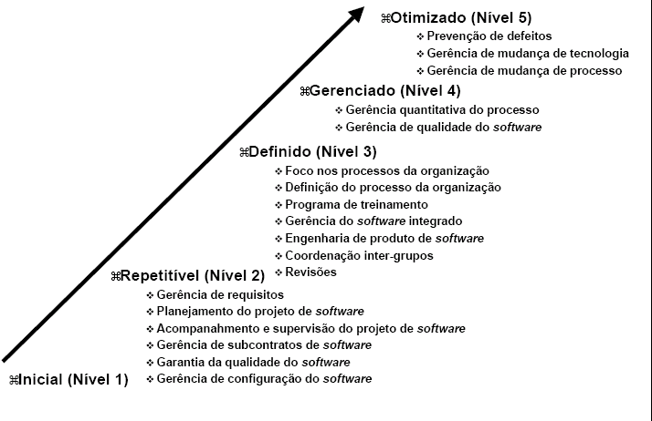
4. Qualidade de Processo
CMM

Slide 9
CMM: Descrição
Versão atual 1.1
SEI – Software Engineering Institute da Carnegie Mellon University;
CMM e CMMI têm como sponsor (Patrocinador) o Departamento de Defesa dos EUA.

Slide 10
CMM: Níveis de maturidade
1 – Inicial: Processo imprevisível e sem controle (Caótico);
2 – Repetível: Processo disciplinado;
3 – Definido: Processo consistente e padronizado;
4 – Gerenciado: Processo previsível e controlado;
5 – Otimização: Processo aperfeiçoado continuamente.

Slide 11
CMM: Áreas-chave de processo (KPA’s)
18 no total;
6 no nível 2;
7 no nível 3;
2 no nível 4;
3 no nível 5;
KPA’s são divididas em Práticas-chave.

Slide 12
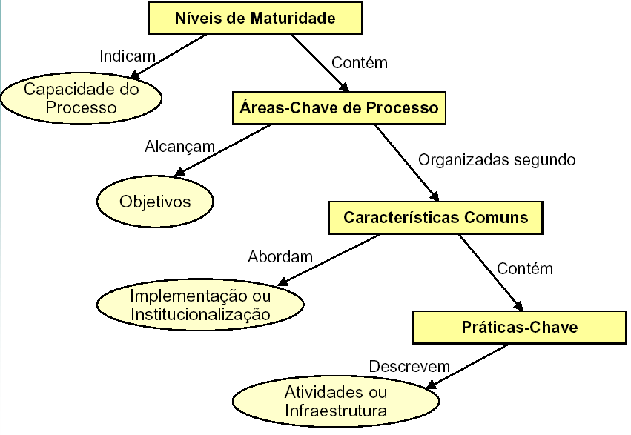
CMM: Estrutura

Slide 13
Objetivos da certificação CMM
Planejamento mais confiável;
Precisão;
Capacidade de repetir procedimentos;
Baixa taxa de erros;
Reconhecimento externo;
Maturidade da organização.

Slide 14
Exemplo: Stefanini IT Solutions
Em 2002 nível 2;
15% das vendas para o exterior;
Redução de 60% de re-trabalho nos projetos;
Crescimento de 16% nos prazos de entrega;
Queda de 5% a 10% nos custos de desenvolvimento.

Slide 15
Modelos CMM
Software Engineering CMM (SW-CMM):
  mais conhecido;
  utilizado para avaliar a maturidade de um software em seu processo de desenvolvimento;
Software Acquisition CMM (SA-CMM):
  avalia a maturidade de uma organização;
  processos de seleção, compra e instalação de software desenvolvido por terceiros.

Slide 16
Modelos CMM
Systems Engineering CMM (SE-CMM):
  Avalia a maturidade da organização em seus processos de engenharia de sistemas;
  Determina que um “sistema” inclui o hardware, o software e quaisquer outros elementos que participam do produto completo.

Slide 17
Modelos CMM
Integrated Product Development CMM (IPD-CMM):
  Ainda mais abrangente que o SE-CMM;
  Inclui também outros processos necessários à produção e suporte ao produto;
  Suporte ao usuário, processos de fabricação etc.

Slide 18
Modelos CMM
People CMM (P-CMM):
  Avalia a maturidade da organização em seus processos de administração de recursos humanos no que se refere a software;
  Recrutamento e seleção de desenvolvedores;
  Treinamento, desenvolvimento, remuneração etc.

Slide 19
Carências do CMM
Vários modelos CMM com diferentes processos de avaliação;
Alto custo para uma organização aplicar mais de um modelo CMM;
CMM não é compatível com a norma ISO/IEC 15504;
CMM contempla apenas uma forma de representação, por estágio.

Slide 20
ISO/IEC 15504 - SPICE
Presta-se à realização de avaliações de processos de software com dois objetivos:
  Melhoria de processos;
  Determinação da capacidade de processos de uma organização.
Método de avaliação: SPICE
  (Software Process Improvement and Capability dEtermination);
  Iniciado em 1993 e a última versão aprovada em 1998 com a publicação da norma.

Slide 21
CMMI
Capability Maturity Model Integration
Guia para o desenvolvimento de processos
Conteúdo:
  O que é Requerido pelo processo?
  O que é Esperado pelo processo?
Principais temas abordados:
  “disciplinas”;
  “maturidade de processo” e;
  “definição operacional”.

Slide 22
Objetivos do CMMI
Implementar melhorias no SW-CMM surgidas em mais de uma década de utilização;
Criação de um framework comum, eliminando inconsistência entre os CMM existentes;
Preservar investimentos em CMM já realizados pelas organizações;
Tornar compatível com a norma ISO 15504;

Slide 23
Funcionalidades do CMMI
Permite a implementação de mais de um modelo ao mesmo tempo;
  (Software e Sistemas, por exemplo: SW-CMM + SE-CMM);
  Com uma única infra-estrutura de treinamento e avaliações, usando uma terminologia unificada;
Permite a utilização da representação contínua, no processo de maturidade, compatível com a norma ISO/IEC 15504.

Slide 24
Representação por Estágios (SW-CMM)
Representação Por Estágios
Disponibiliza uma seqüência pré-determinada para melhoria baseada em estágios que não deve ser desconsiderada, pois cada estágio serve de base para o próximo. É caracterizado por Níveis de Maturidade (Maturity Levels):
  Nível 1: Inicial (Ad-hoc)
  Nível 2: Gerenciado / Gerido
  Nível 3: Definido
  Nível 4: Quantitativamente gerenciado / Gerido quantitativamente
  Nível 5: Em otimização
Nesta representação a maturidade é medida por um conjunto de processos. Assim é necessário que todos os processos atinjam nível de maturidade dois para que a empresa seja certificada com nível dois. Se quase todos os processos forem nível três, mas apenas um deles estiver no nível dois a empresa não irá conseguir obter o nível de maturidade três.

Slide 25
Representação Contínua (ISO 15504)
Representação Continua
  Possibilita à organização utilizar a ordem de melhoria que melhor atende os objetivos de negócio da empresa. É caracterizado por Níveis de Capacidade (Capability Levels):
  Nível 0: Incompleto (Ad-hoc)
  Nível 1: Executado (Definido)
  Nível 2: Gerenciado / Gerido
  Nível 3: Definido
  Nível 4: Quantitativamente gerenciado / Gerido quantitativamente
  Nível 5: Em otimização (ou Otimizado)
    Nesta representação a capacidade é medida por processos separadamente, onde é possível ter um processo com nível um e outro processo com nível cinco, variando de acordo com os interesses da empresa.

Slide 26
CMMI: Limitações
Não aborda aspectos de operações de TI como:
  Gerenciamento de segurança;
  Mudança e configuração;
  Planejamento de capacidade;
  Diagnóstico e funções de help desk.
Estabelece metas, mas não diz como atingi-las.

Slide 27
CMM X CMMI diferenças
O CMMI (Capability Maturity Model Integration) foi criado a partir do modelo CMM (Capability Maturity Model);
O modelo CMM foi congelado pelo SEI (Software Engeneering Institute) em Dezembro de 2001 na versão 1.1 a fim de somar esforços na elaboração do CMMI.

Slide 28
CMM X CMMI diferenças
O CMMI apresenta os seguintes principais objetivos em relação ao CMM:
- Suprir as limitações do modelo CMM com a criação de um framework comum;
- Unificar os vários modelos CMM existentes;
- Permitir a representação contínua com áreas de processos independentes dos níveis de maturidade.

Slide 29
CMM X CMMI diferenças
A estrutura do CMMI apresenta algumas diferenças em relação a CMM. No CMM o nome dado às Áreas de Processo (PA) do CMMI era KPA (Key Process Área - Áreas Chave de Processos) e em alguns níveis os nomes diferem.

Slide 30
CMM X CMMI diferenças
Seguem abaixo, algumas diferenças por níveis de maturidade:
- Nível 2: Tanto no CMM quanto no CMMI as Áreas de Processo tem seu foco direcionado ao gerenciamento dos processos da empresa. Na representação por estágios (Staged) a única diferença é a inclusão no CMMI da Área de Processo Measurement and Analysis (Medições e Análises) que no SW-CMM era uma característica comum.

Slide 31
CMM X CMMI diferenças
- Nível 4: O CMMI contém 2 Áreas de Processo (PA) assim como o CMM contém 2 KPA's.
- Nível 5: Poucas alterações. O CMMI contém 2 Áreas de Processo (PA) enquanto o CMM contém 3 KPA's.

Slide 32
Conclusão
CMMI foi desenvolvido visando implementar melhorias no SW-CMM;
CMMI integra em um único framework vários modelos CMM;
CMMI contempla dois métodos de representação (Estágios e Contínua);
É compatível com a norma ISO/IEC 15504.

Slide 33
Bibliografia
BROOKS, F. P. No Silver Bullet: Essence and Accidents of Software Engineering". Computer, Vol. 20, N. 4, pp 10-19. April, 1987.
KOSCIANSKI, A., Soares, M. S.. Qualidade de Software. Editora Novatec, Segunda Edição, 2007.
MOLINARI, Leonardo. Gerência de Configuração - Técnicas e Práticas no Desenvolvimento do Software, Editora Visual Books, 2007, Florianópolis, 85-7502-210-5.
MOLINARI, Leonardo. Testes de Software - Produzindo Sistemas Melhores e Mais Confiáveis, Editora Èrica, 2006, 3a Edição, São Paulo, 85-7194-959X.
PRESSMAN, R. S. Engenharia de Software. McGraw Hill, 2002.

